Slide 1




TRƯỜNG TIỂU HỌC ANH DŨNG.
TẬP LÀM VĂN
LỚP 5
CẤU TẠO CỦA BÀI VĂN TẢ CẢNH.
LUYỆN TẬP TẢ CẢNH

Slide 2

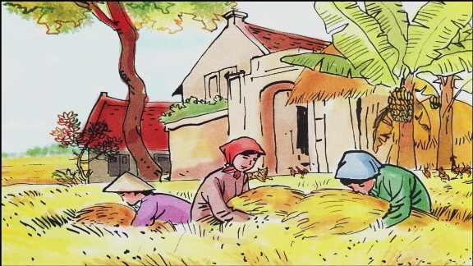
Quang cảnh làng mạc ngày mùa
Tô Hoài

Slide 3

Dòng nào sau đây miêu tả khái quát bức tranh đồng quê vào ngày mùa ?
A. Làng quê toàn màu vàng; tất cả đượm một màu vàng trù phú; đầm ấm lạ thường.
A. Làng quê toàn màu vàng; tất cả đượm một màu vàng trù phú; đầm ấm lạ thường.
B. Hơi thở của đất trời, mặt nước thơm thơm, nhè nhẹ:
C. Ngày không nắng, không mưa, hồ như không ai tưởng đến ngày hay đêm.

Slide 4
Bức tranh làng quê ngày mùa được nhà văn Tô Hoài vẽ lên bằng gam màu chủ đạo nào ?
A. Màu vàng với một sắc độ duy nhất – vàng xuộm
B. Màu vàng với những sắc độ rất khác nhau
B. Màu vàng với những sắc độ rất khác nhau
C. Màu vàng và màu đỏ chói

Slide 5
Khi miêu tả làng mạc vào ngày mùa , tác giả đã quan sát theo trình tự nào ?
A. Trình tự không gian: từ xa đến gần , từ bao quát đến chi tiết .
A. Trình tự không gian: từ xa đến gần , từ bao quát đến chi tiết .
B. Trình tự thời gian: từ sáng đến tối, từ ngày đến đêm .
C. Kết hợp cả hai trình tự trên.

Slide 6
CẤU TẠO CỦA BÀI VĂN TẢ CẢNH
I. Nhận xét
II. Ghi nhớ
III. Luyện tập

Slide 7
I. Nhận xét
Hoàng hôn trên sông Hương
Cuối buổi chiều, Huế thường trở về trong một vẻ yên tĩnh lạ lùng, đến nỗi tôi cảm thấy hình như có một cái gì đang lắng xuống thêm một chút nữa trong thành phố hằng ngày đã rất yên tĩnh này.
Mùa thu, gió thổi mây về phía cửa sông, mặt nước phía dưới cầu Tràng Tiền đen sẫm lại, trong khi phía trên này lên mãi gần Kim Long, mặt sông sáng
màu ngọc lam in những vệt mây hồng rực rỡ của trời chiều. Hình như con sông Hương rất nhạy cảm với ánh sáng nên đến lúc tối hẳn, đứng trên cầu chăm chú nhìn xuống, người ta vẫn còn thấy những mảng sắc mơ hồng ửng lên như một thứ ảo giác trên mặt nước tối thẳm. Phố ít người, con đường ven sông như dài thêm ra dưới vòm lá xanh của hai hàng cây.
Phía bên sông, xóm Cồn Hến nấu cơm chiều, thả khói nghi ngút cả một vùng tre trúc. Đâu đó, từ sau khúc quanh vắng lặng của dòng sông, tiếng lanh canh của thuyền chài gỡ những mẻ cá cuối cùng truyền đi trên mặt nước, khiến mặt sông nghe như rộng hơn. Và khi dãy đèn bên đường bắt đầu thắp lên những quả tròn màu tím nhạt, chuyển dần sang màu xanh lá cây và cuối cùng nở bung ra trong màu trắng soi rõ mặt người qua lại thì khoảnh khắc yên tĩnh của buổi chiều cũng chấm dứt.
Huế thức dậy trong một nhịp chuyển động mới, đi vào cuộc sống ban đầu của nó.
HOÀNG PHỦ NGỌC TƯỜNG
màu ngọc lam
nhạy cảm
ảo giác

Slide 8
Thảo luận
1. Tìm các phần: Mở bài, thân bài, kết bài.
2. Xác định các đoạn văn của mỗi phần và nội dung của các đoạn văn đó.

Slide 9
I. Nhận xét
Mở bài
Cuối buổi chiều, Huế thường trở về trong một vẻ yên tĩnh lạ lùng, đến nỗi tôi cảm thấy hình như có một cái gì đang lắng xuống thêm một chút nữa trong thành phố hằng ngày đã rất yên tĩnh này.
Giới thiệu đặc điểm của Huế lúc hoàng hôn.

Slide 10
I. Nhận xét
Thân bài
Mùa thu, gió thổi mây về phía cửa sông, mặt nước phía dưới cầu Tràng Tiền đen sẫm lại, trong khi phía trên này lên mãi gần Kim Long, mặt sông sáng màu ngọc lam in những vệt mây hồng rực rỡ của trời chiều. Hình như con sông Hương rất nhạy cảm với ánh sáng nên đến lúc tối hẳn, đứng trên cầu chăm chú nhìn xuống, người ta vẫn còn thấy những mảng sắc mơ hồng ửng lên như một thứ ảo giác trên mặt nước tối thẳm. Phố ít người, con đường ven sông như dài thêm ra dưới vòm lá xanh của hai hàng cây.
Tả sự thay đổi màu sắc của sông Hương từ lúc bắt đầu hoàng hôn đến lúc tối hẳn
Phía bên sông, xóm Cồn Hến nấu cơm chiều, thả khói nghi ngút cả một vùng tre trúc. Đâu đó, từ sau khúc quanh vắng lặng của dòng sông, tiếng lanh canh của thuyền chài gỡ những mẻ cá cuối cùng truyền đi trên mặt nước, khiến mặt sông nghe như rộng hơn. Và khi dãy đèn bên đường bắt đầu thắp lên những quả tròn màu tím nhạt, chuyển dần sang màu xanh lá cây và cuối cùng nở bung ra trong màu trắng soi rõ mặt người qua lại thì khoảnh khắc yên tĩnh của buổi chiều cũng chấm dứt.
Tả hoạt động của con người từ lúc hoàng hôn đến lúc thành phố lên đèn

Slide 11
I. Nhận xét
Kết bài
Huế thức dậy trong một nhịp chuyển động mới, đi vào cuộc sống ban đầu của nó.
Sự thức dậy của Huế sau hoàng hôn.

Slide 12

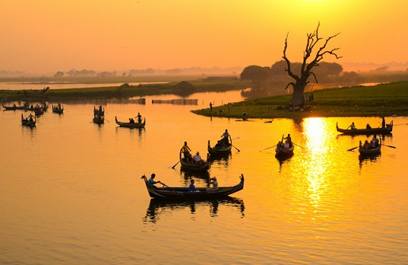
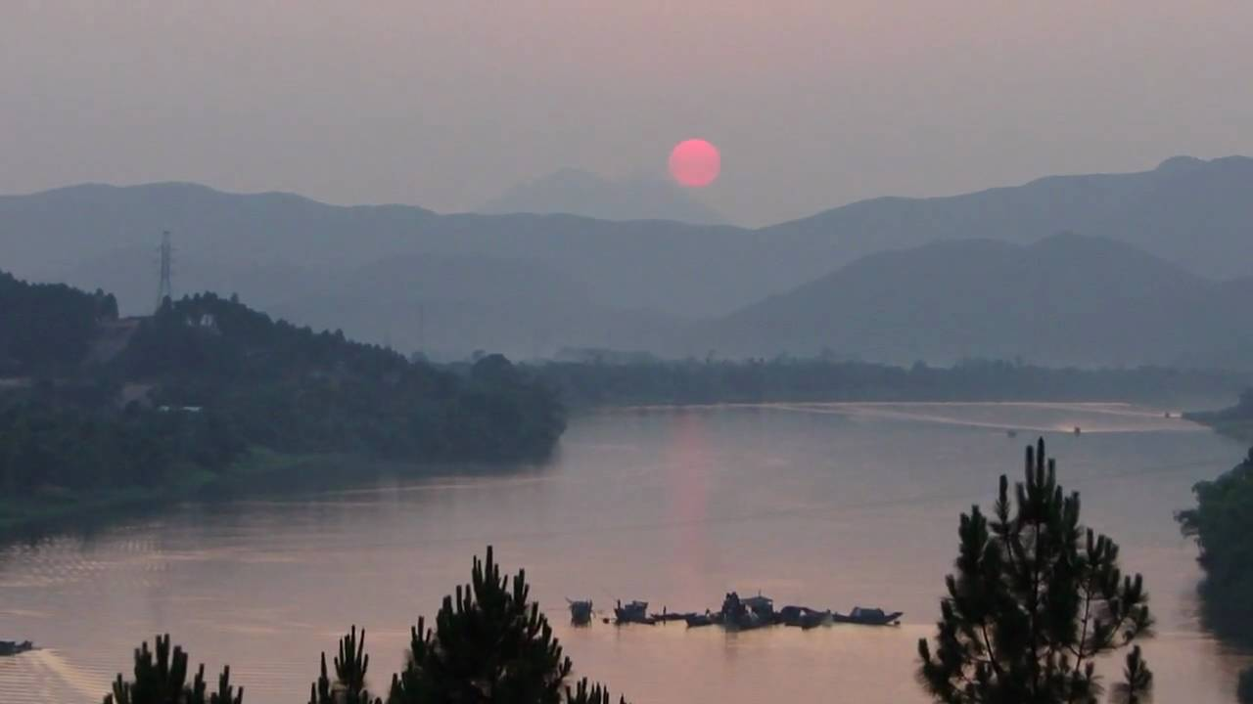
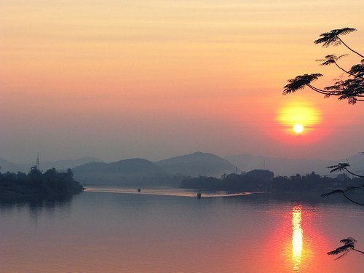

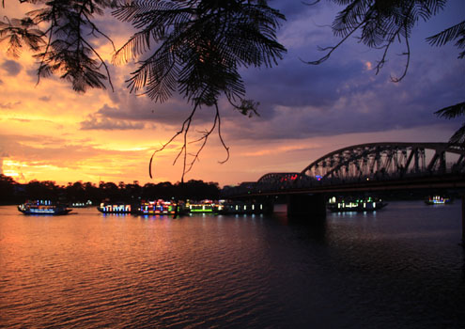
Một số hình ảnh hoàng hôn trên sông Hương

Slide 13
I. Nhận xét
Thảo luận
1. Đọc thầm bài văn Quang cảnh làng mạc ngày mùa và bài Hoàng hôn trên sông Hương.
2. Xác định thứ tự miêu tả trong mỗi bài.
3. So sánh thứ tự miêu tả của hai bài văn với nhau.

Slide 14
I. Nhận xét
Tìm điểm khác nhau về thứ tự miêu tả của hai bài văn
Quang cảnh làng mạc ngày mùa
Hoàng hôn trên sông Hương
Giống nhau
Giới thiệu bao quát quang cảnh sẽ tả rồi đi vào tả cụ thể từng cảnh
Màu sắc bao trùm
Đặc điểm của Huế
Màu của từng sự vật
Tả từng cảnh
màu trời
màu chiếc lá mít
Cảnh mặt nước sông
Cảnh sinh hoạt của con người
màu lúa chín
màu chiếc lá sắn
màu nắng
màu chùm quả xoan……

Slide 15
I. Nhận xét
Tìm điểm khác nhau về thứ tự miêu tả của hai bài văn
Quang cảnh làng mạc ngày mùa
Hoàng hôn trên sông Hương
Khác nhau
Tả từng bộ phận của cảnh
Sự thay đổi của cảnh theo thời gian
-Nêu nhận xét chung về sự yên tĩnh của Huế lúc hoàng hôn.
-Giới thiệu màu sắc bao trùm làng quê ngày mùa là màu vàng.
-Tả sự thay đổi màu sắc và sự yên và sự yên tĩnh của Huế.
-Tả các màu vàng rất khác nhau của cảnh và của vật.
-Tả hoạt động của người từ lúc bắt đầu hoàng hôn đến khi thành phố lên đèn.
-Tả thời tiết, hoạt động của con người.
-Tả sự thức dậy của Huế sau hoàng hôn.

Slide 16
Mở bài
Giới thiệu bao quát cảnh định tả
Thân bài
Cấu tạo bài văn tả cảnh
Tả từng bộ phận của cảnh hoặc sự thay đổi của cảnh theo thời gian
Kết bài
Nêu nhận xét hoặc cảm nghĩ của người viết

Slide 17


II. Ghi nhớ
Bài văn tả cảnh thường có ba phần:
Mở bài: Giới thiệu bao quát về cảnh sẽ tả.
Thân bài: Tả từng phần của cảnh hoặc sự thay đổi của cảnh theo thời gian.
Kết bài: Nêu nhận xét hoặc cảm nghĩ của người viết.

Slide 18
III. Luyện tập.
Nhận xét cấu tạo của bài văn sau:
Nắng trưa
Nắng cứ như từng dòng lửa xối xuống mặt đất.
Buổi trưa ngồi trong nhà nhìn ra sân, thấy rất rõ những sợi không khí nhỏ bé, mỏng mảnh, nhẹ tênh, vòng vèo lượn từ mặt đất bốc lên, bốc lên mãi.
Tiếng gì xa vắng thế? Tiếng võng kẽo kẹt kêu buồn buồn từ nhà ai vọng lại. Thỉnh thoảng, câu ru em cất lên từng giọng ạ ời… Hình như chị ru em. Em ngủ và chị cũng thiu thiu ngủ theo. Em chợt thức và chị bừng tỉnh và tiếp tục câu ạ ời. Cho nên câu hát cứ cất lên từng đoạn rồi ngừng lại, rồi cất lên, rồi lại lịm đi trong cái nặng nề của hai mi mắt khép lại.
Con gà nào cất lên một tiếng gáy. Và ở góc vườn, tiếng cục tác làm nắng trưa thêm oi ả, ngột ngạt. Không một tiếng chim, không một sợi gió. Cây chuối cũng ngủ, tàu lá lặng đi như thiếp vào trong nắng. Đường làng vắng ngắt. Bóng tre, bóng chuối cũng lặng im.
Ấy thế mà mẹ vơ vội cái nón cũ, đội lên đầu, bước vào trong nắng, ra đồng cấy nốt thửa ruộng chưa xong.
Thương mẹ biết bao nhiêu, mẹ ơi!
Theo BĂNG SƠN

Slide 19
Thảo luận
1. Đọc kĩ bài Nắng trưa.
2. Xác định từng phần của bài văn.
3.Tìm nội dung chính của từng phần.
4.Xác định trình tự miêu tả của bài văn.

Slide 20
III. Luyện tập.
Mở bài
Nắng cứ như từng dòng lửa xối xuống mặt đất.
Lời nhận xét chung về nắng trưa.

Slide 21
III. Luyện tập.
Nhận xét cấu tạo của bài văn sau:
Nắng trưa
Nắng cứ như từng dòng lửa xối xuống mặt đất.
Buổi trưa ngồi trong nhà nhìn ra sân, thấy rất rõ những sợi không khí nhỏ bé, mỏng mảnh, nhẹ tênh, vòng vèo lượn từ mặt đất bốc lên, bốc lên mãi.
Tiếng gì xa vắng thế? Tiếng võng kẽo kẹt kêu buồn buồn từ nhà ai vọng lại. Thỉnh thoảng, câu ru em cất lên từng giọng ạ ời… Hình như chị ru em. Em ngủ và chị cũng thiu thiu ngủ theo. Em chợt thức và chị bừng tỉnh và tiếp tục câu ạ ời. Cho nên câu hát cứ cất lên từng đoạn rồi ngừng lại, rồi cất lên, rồi lại lịm đi trong cái nặng nề của hai mi mắt khép lại.
Con gà nào cất lên một tiếng gáy. Và ở góc vườn, tiếng cục tác làm nắng trưa thêm oi ả, ngột ngạt. Không một tiếng chim, không một sợi gió. Cây chuối cũng ngủ, tàu lá lặng đi như thiếp vào trong nắng. Đường làng vắng ngắt. Bóng tre, bóng chuối cũng lặng im.
Ấy thế mà mẹ vơ vội cái nón cũ, đội lên đầu, bước vào trong nắng, ra đồng cấy nốt thửa ruộng chưa xong.
Thương mẹ biết bao nhiêu, mẹ ơi!
Theo BĂNG SƠN

Slide 22
III. Luyện tập.
Thân bài
+ Đoạn 1: “Buổi trưa …… lên mãi” Miêu tả cảnh nắng trưa dữ dội.
+ Đoạn 2: “Tiếng gì …… khép lại” Tiếng võng đưa và câu hát ru em trong nắng trưa.
Tả từng phần của cảnh để làm hài hòa bức tranh nắng trưa oi ả
+ Đoạn 3: “Con gà …… lặng im”
Cây cối và con vật trong nắng trưa
+ Đoạn 4:“Ấy thế mà…chưa xong”
Hình ảnh người mẹ trong nắng trưa

Slide 23
III. Luyện tập.
Kết bài
Thương mẹ biết bao nhiêu , mẹ ơi!
Cảm nghĩ về người mẹ

Slide 24


